Slide 1
Опыт применения аддитивных технологий при конструировании изделий ядерного приборостроения
А.А. Королев
Специализированный Научно-исследовательский Институт приборостроения – Москва, Россия

Slide 2
Доступность аддитивной технологии (3Д печать) позволяет использовать детали, изготовленные методом FDM* и тем самым сократить срок изготовления изделий за счет оптимизации маршрута изготовления. Использование деталей, изготовленных по технологии FDM, позволяет сократить как количество деталей в изделии, так и упростить сборку и настройку.
*FDM (Fused Deposition Modeling) - Процесс аддитивной технологии, основанный на соединении последовательно наложенных слоев разогретого до вязко-текучего состояния филамента, который послойно подается через сопло при нагреве в соответствии с программой (ГОСТ Р 59100-2020)

Slide 3
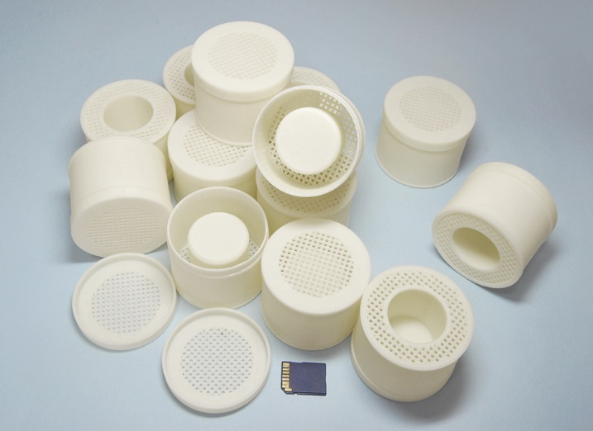
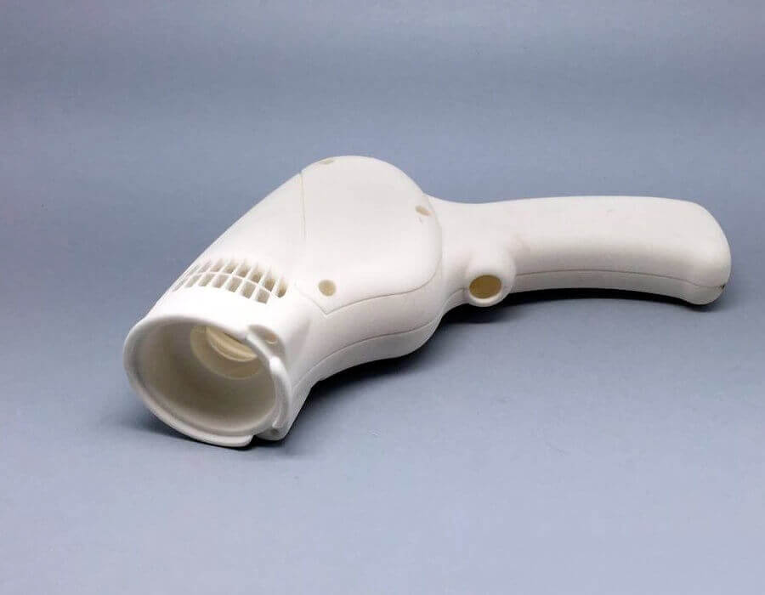
Примеры изделий, изготовленных с применением 3Д печати
Прототипирование корпусов
Мелкосерийное изготовление

Slide 4
Плюсы и минусы
Плюсы использования 3Д печати
Минусы использования 3Д печати
Быстрота и гибкость производства: с помощью 3D печати можно изготавливать детали быстро и без необходимости создания сложных форм и пресс-форм. Это позволяет сократить время на производство и ускорить цикл разработки новых изделий;
Экономия материалов: при аддитивном производстве используется только тот материал, который необходим для создания конкретной детали, что позволяет сократить расходы на материалы;
Возможность создания сложных геометрических форм: с помощью 3D печати можно изготавливать детали с сложной геометрией, которые трудно или невозможно изготовить традиционными методами;
Персонализация и индивидуальный подход: аддитивное производство позволяет изготавливать уникальные детали, а также быстро реагировать на изменения в конструкции или требованиях заказчика;
Меньший вес и улучшенные механические свойства материалов: благодаря возможности использования различных материалов, процента внутреннего заполнения, структуры заполнения - можно создавать детали с оптимальными свойствами, такими как прочность, упругость, и другие.
Особенность проектирования деталей под аддитивное изготовление;
Необходимость предварительной настройки оборудования под каждый отдельный материал для обеспечения необходимых механических характеристик;
Дополнительное программное обеспечение и необходимость обучения в работе с ним;
Недопустимость применения определенных материалов в части изделий без дополнительных исследований на радиационную стойкость (данная особенность имеет свои способы решения, но не упомянуть о ней нельзя).

Slide 5
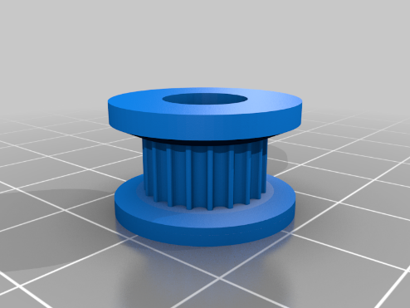
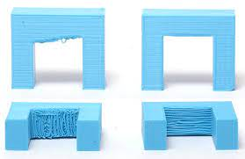
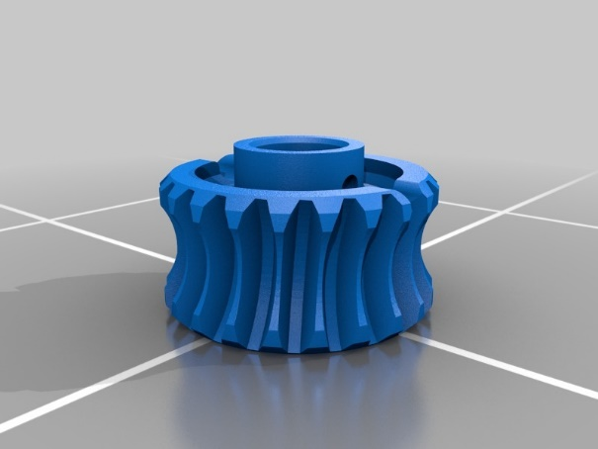
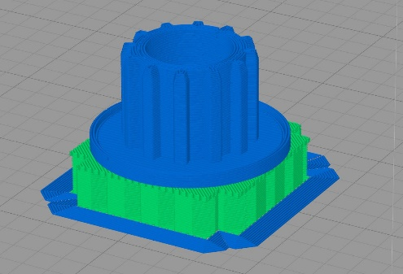
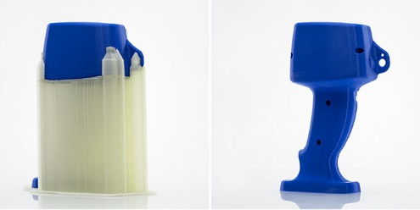
Особенности использования
Поддержки
Мосты
Оптимизация геометрии

Slide 6
Примеры применения
АБЛК.442269.400 Держатель ОСГИ для БДГБ-50Р
(внедрение разработки КД в соответствии со стандартами по аддитивным технологиям)
Держатель ОСГИ для БДАГ-08Р
Держатель ОСГИ БДРГ-42Р
Держатель ОСГИ для БДБГ-13Р
Держатель ОСГИ
АБЛК.441341.400 Держатель ОСГИ для БДАС-05Р
Опытный образец катушки для БДАС-05Р
Прототипирование варианта сорбционного картриджа

Slide 7
Радиационная стойкость материалов
Согласно ГОСТ 9.706 п. 2.5.1 считается, что для поглощенной дозы менее 0,1 кГр испытания не проводятся и считают, что радиационное старение в данных условиях не оказывает влияния на показатель.

Slide 8
Благодарю за внимание
Королев Алексей
Конструкторский отдел АО «СНИИП»
AAnKorolev@sniip.ru
+7 (905) 540-71-44

